Slide 1
6조 pyQt 코드 리뷰
서현재, 송지영, 안중민, 오예린

Slide 2
Task
pyQt를 이용하여 data 파일을 관리하는 GUI 프로그램을 제작한다.
기능은 Add, Del, Find, Inc, Show .
UI 제작 -> 기능 구현

Slide 3
Code Review

Slide 4
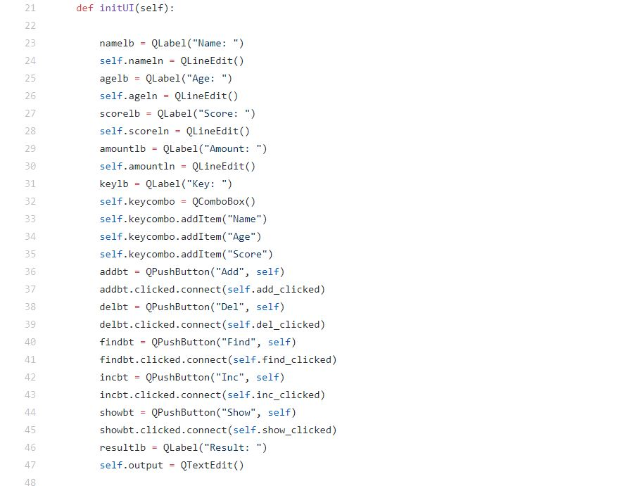

Slide 5
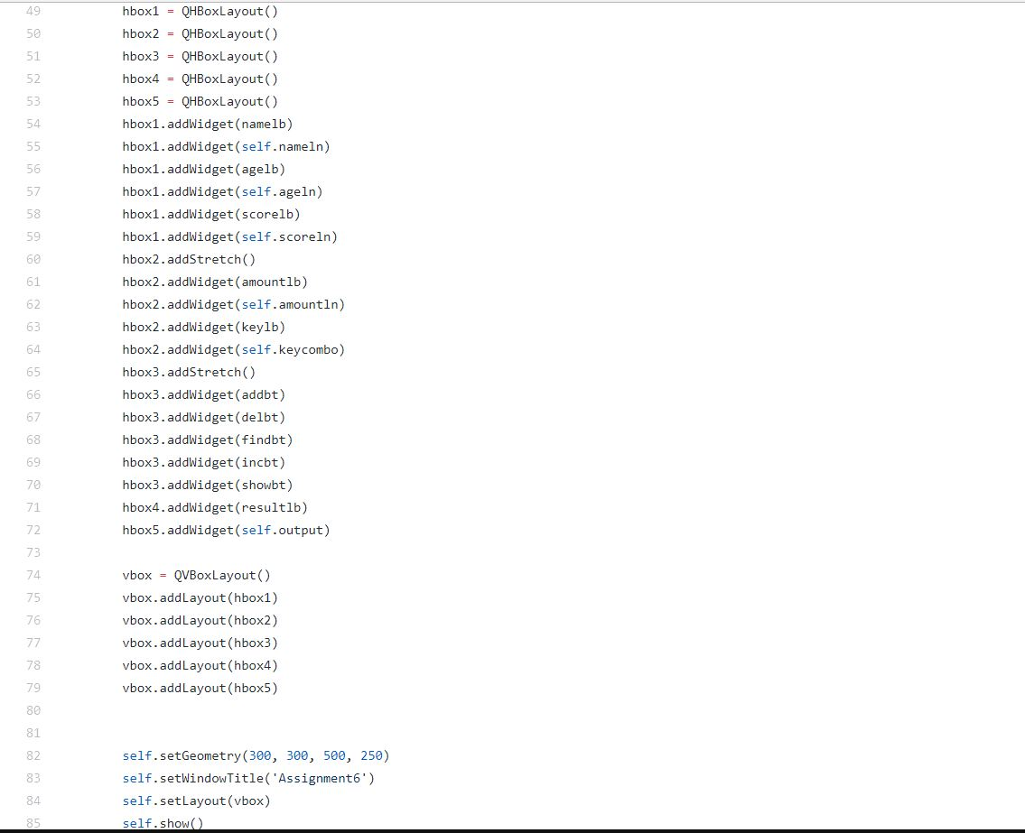

Slide 6
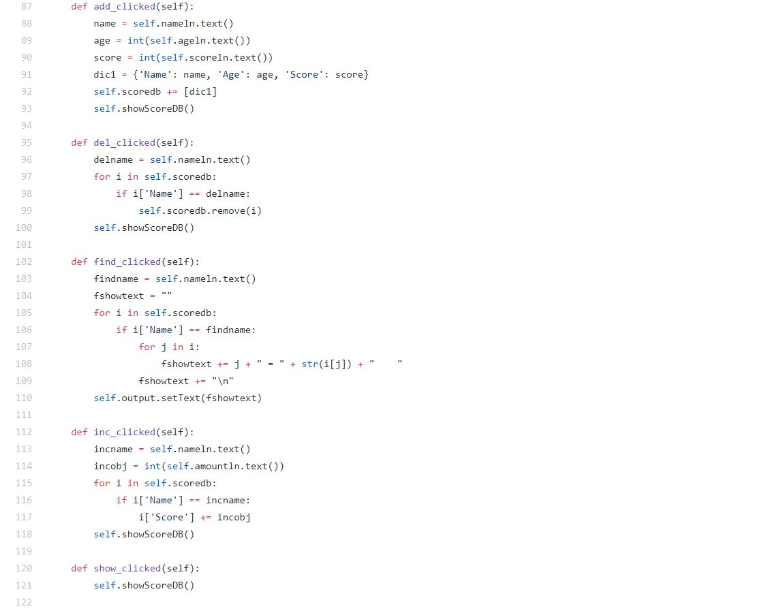

Slide 7
